Slide 1
Государственное бюджетное профессиональное образовательное учреждение
«Новороссийский медицинский колледж»
Министерства здравоохранения Краснодарского края
Лекция № 14 Дисциплина «Фармакология» Специальность «Лечебное дело» Раздел Частная фармакология. Тема: «Лекарственные препараты, влияющие
на функцию органов дыхания».

Slide 2
Студент должен представлять:
механизм действия аналептиков, противокашлевых, отхаркивающих, муколитических и бронхолитических средств.
Студент должен знать:
фармакологические эффекты;
показания к применению;
побочные эффекты аналептиков, противокашлевых, отхаркивающих, муколитических и бронхолитических средств.
Студент должен уметь:
- пользуясь справочной литературой выписать рецепты и дать рекомендации по правильному применению назначенных лекарственных средств.

Slide 3
Основные вопросы темы.
Аналептики (этимизол, кордиамин, кофеин-бензоат натрия, сульфокамфокаин), фармакологические эффекты, показания к применению, побочное действие.
Отхаркивающие средства прямого и непрямого действия (растительные препараты, препараты йода, натрия гидрокарбонат), показания к применению, побочные эффекты.
Муколитические средства (бромгексин, амброксол, ацетилцистеин), особенности действия, показания к применению, побочные эффекты.

Slide 4
Основные вопросы темы.
4) Противокашлевые средства центрального действия (кодеин, глауцин, окселадин) и периферического (либексин) действия. Показания к применению. Побочные эффекты.
5) Бронхолитические средства: адреномиметики (адреналин, эфедрин, изадрин, сальбутамол, фенотерол, кленбутерол), М-холинолитики (атропин, атровент, тровентол), ксантины (теофиллин, эуфиллин), показания к применению, побочные эффекты.

Slide 5
Стимуляторы дыхания (дыхательные аналептики) («оживляющие»)
К осторожному введению аналептиков прибегают главным образом на доклинических этапах оказания скорой помощи и в условиях, когда применить более надёжный и современный метод лечения технически невозможно.

Slide 6
Стимуляторы дыхания (дыхательные аналептики) («оживляющие»)
К аналептикам относятся:
а) препараты с преимущественно центральным действием:
этимизол;
кордиамин;
кофеин-бензоат натрия;
камфора и сульфокамфокаин.

Slide 7
Стимуляторы дыхания (дыхательные аналептики) («оживляющие»)
К аналептикам относятся:
б) с преимущественно рефлекторным действием:
цититон;
лобелин;
карбоген.
К цититону и лобелину прибегают редко.

Slide 8
Стимуляторы дыхания (дыхательные аналептики) («оживляющие»)
Препараты оказывают стимулирующее влияние на дыхательный центр. Но повторные инъекции небезопасны – могут привести к истощению функций дыхательного центра и судорогам. Один из лучших аналептиков – этимизол, т.к. отличается меньшей склонностью к истощению функций.

Slide 9
Стимуляторы дыхания (дыхательные аналептики) («оживляющие»)
Он обладает противоаллергическим действием, стимулирует влияние на гипофиз – адреналовую систему, активизирует синтез белка в нейронах. Аналептики обладают стимулирующим действием на сосудодвигательный центр и симпатическую иннервацию сердца.

Slide 10
Стимуляторы дыхания (дыхательные аналептики) («оживляющие»)
Камфора – сегодня отношение к ней стало более сдержанным. Рассматривают как профилактическое средство при субкомпенсации сердечной деятельности у пожилых больных, при инфекционных заболеваниях, в послеоперационном периоде.

Slide 11
Стимуляторы дыхания (дыхательные аналептики) («оживляющие»)
Кофеин-бензоат натрия – сильнее камфоры тонизирует ЖВЦ. На сосуды оказывает несильное прямое спазмолитическое действие, но при этом преобладает тоногенное влияние на сосудодвигательный центр и повышение артериального давления. Назначают при гипотонии, коллаптоидных состояниях центрального генеза при сохранении проводимости сосудосуживающего пути. Назначается п/к, т.к. при в/м введении коагулирует мышечные белки.
Кордиамин сильнее кофеина стимулирует сосудодвигательный центр. Повышает тонус ЦНС, уменьшает астенические явления.

Slide 12
Стимуляторы дыхания (дыхательные аналептики) («оживляющие»)
Показания к назначению:
1) асфиксия новорожденных (астемизол);
2) гиповентиляция при отравлении средствами, угнетающими ЦНС, утоплении (кордиамин, этимизол);
3) коллаптоидные состояния центрального генеза (кофеин);
4) Ослабление сердечной деятельности у пожилых людей при инфекционных заболеваниях, пневмонии (камфора);
5) гипотонии и астенические состояния у пожилых людей (кордиамин).

Slide 13
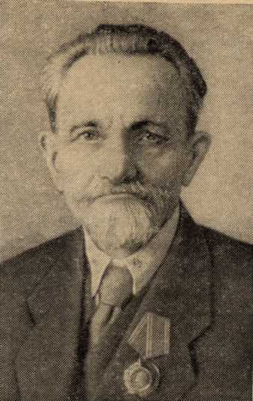
Н.В. Вершинин
(1867 – 1951)
Крупный исследователь флоры и синтетической камфоры. Лауреат Государственной премии.

Slide 14
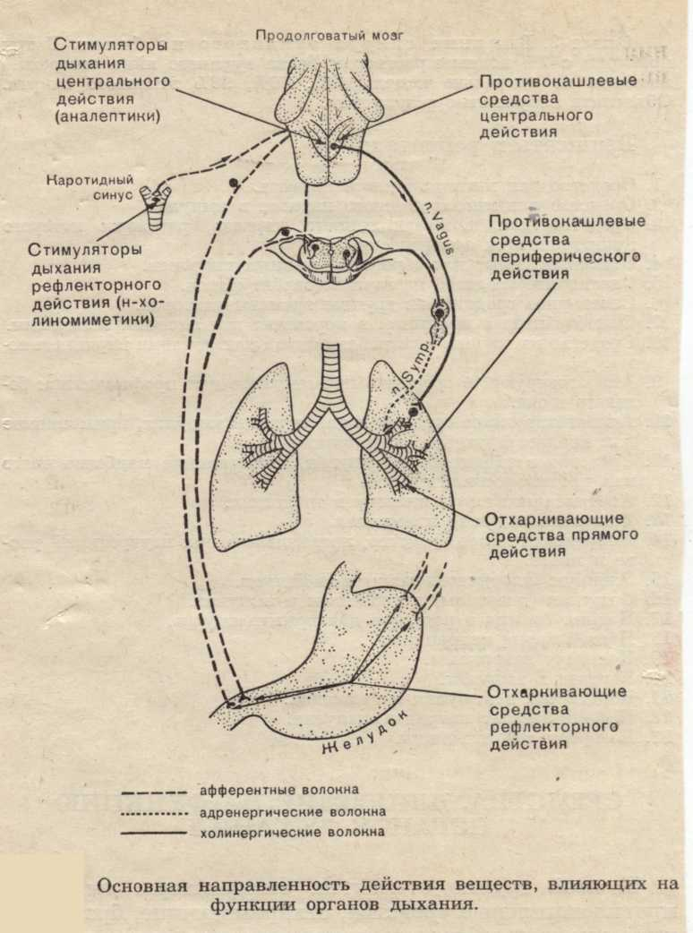
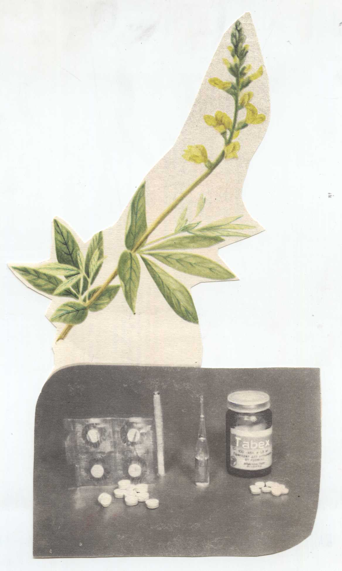

Slide 15
Бронхолитические средства

Slide 16
Бронхолитические средства

Slide 17
Бронхолитические средства

Slide 18
Бронхолитические средства

Slide 19
Бронхолитические средства

Slide 20
Бронхолитические средства

Slide 21
Отхаркивающие и муколитические средства.
Препараты преимущественно растительного происхождения, соли щёлочного характера, синтетические вещества, разжижающие мокроту и облегчающие её откашливания.
Назначать их нужно как можно раньше, чтобы предупредить раздражение слизистых и задержку мокроты при острых респираторных заболеваниях, плевритах, коклюше и других состояниях.
Препараты понижают вязкость мокроты, повышают активность эпителия слизистой бронхов, улучшают газообмен, ослабляют воспалительные явления.

Slide 22
Отхаркивающие и муколитические средства.
Разжижение мокроты возможно путём:
секреции воды и электролитов;
нейтрализации кислых мукополисахаридов щёлочами;
деполимеризацией гликопротеинов (в результате разрыва дисульфидных мостиков, уменьшения липкости мокроты)
При обострении хронических заболеваний – препараты предупреждают деструкцию мерцательного эпителия. Деление на отхаркивающие и муколитические средства носит условный характер. Действие муколитиков прямо направлено на деполимеризацию плотных составляющих мокроты до растворимых обрывков.

Slide 23
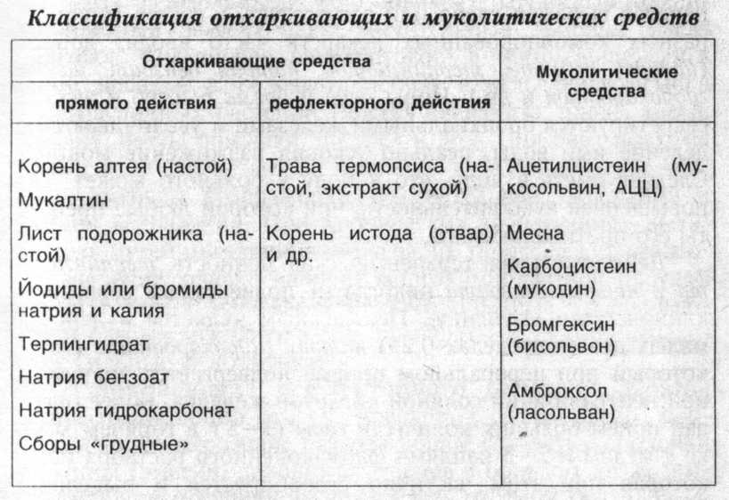
Отхаркивающие и муколитические средства.

Slide 24
Отхаркивающие и муколитические средства.

Slide 25
Отхаркивающие и муколитические средства.

Slide 27
Отхаркивающие средства.

Slide 28
Отхаркивающие средства.

Slide 29
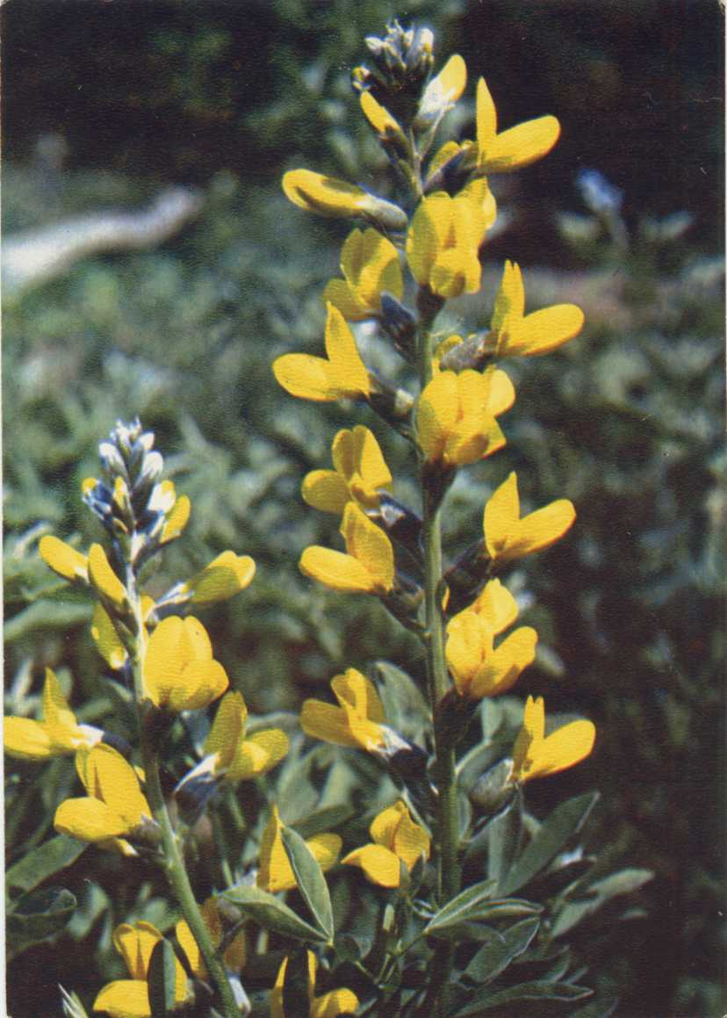
Отхаркивающие средства.

Slide 30
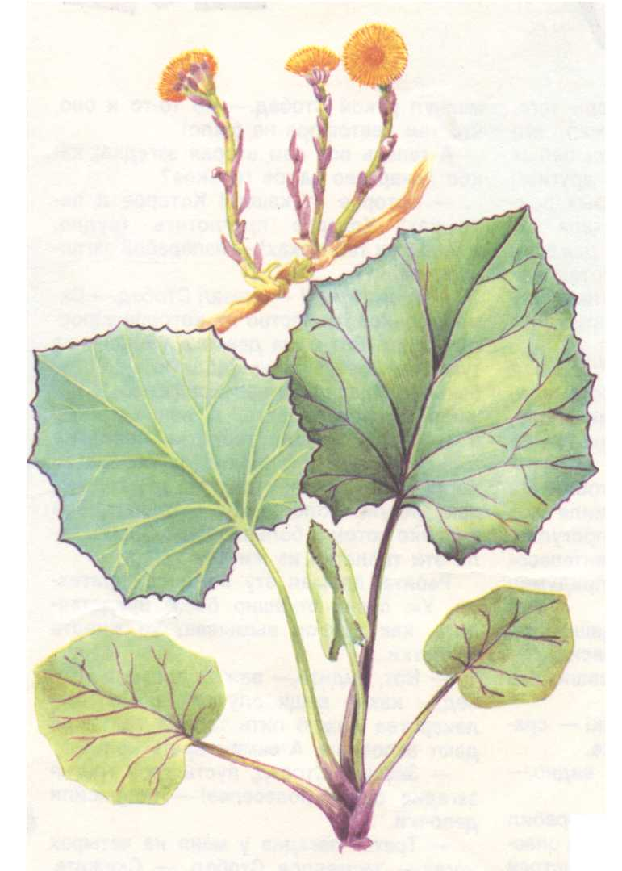
Отхаркивающие средства.

Slide 31
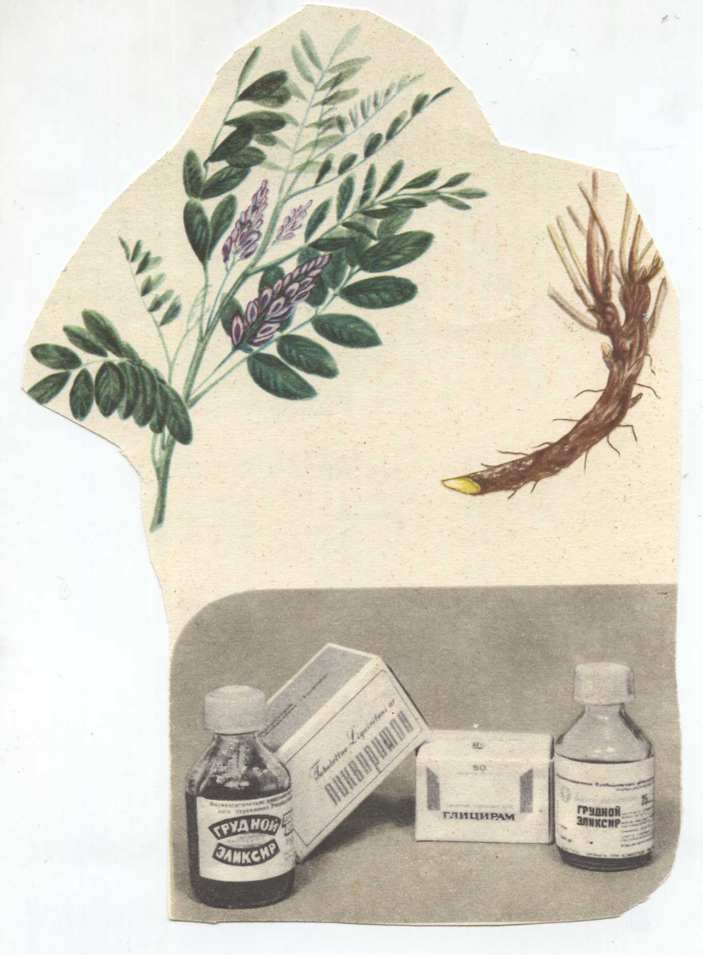
Отхаркивающие средства.

Slide 32
Отхаркивающие средства прямого действия.
Лечебный эффект обусловлен прямым влиянием на секреторные клетки слизистой и защитой её от раздражения.
Растительные полисахариды всасываются в кровь, частично выделяются бронхиальными железами, оказывают обволакивающее, противовоспалительное действие, увеличивают продукцию секрета.
Пероральная терапия отхаркивающими прямого действия эффективна лишь в начальных стадиях острых респираторных заболеваний. Более результативно сочетание с ингаляционной терапией (содовые ингаляции), растительные эфирные масла (анисовое, тимьяновое, эвкалиптовое). При хронических заболеваниях ингаляционной терапии принадлежит решающее значение.

Slide 33
Отхаркивающие средства рефлекторного действия.
Препараты растительного происхождения, содержащие раздражающие слизистые оболочки сапонины, которые в больших дозах могут прямо возбуждать рвотный центр. В отхаркивающих дозах препараты (термопсиса, истода, девясила, синюхи, мыльника) раздражают слизистую желудка и за счёт рефлекторной активации вагусных влияний усиливают секрецию бронхиальных желёз жидкого компонента мокроты и активность мерцательного эпителия. Однако при наличии в бронхах плотных сгустков они неэффективны. Поэтому они полезны в начале острых респираторных заболеваний со скудным слизистым отделяемым. Препараты противопоказаны, склонности к бронхоспазму. Больным с вязкой мокротой не показаны атропин, димедрол.

Slide 34
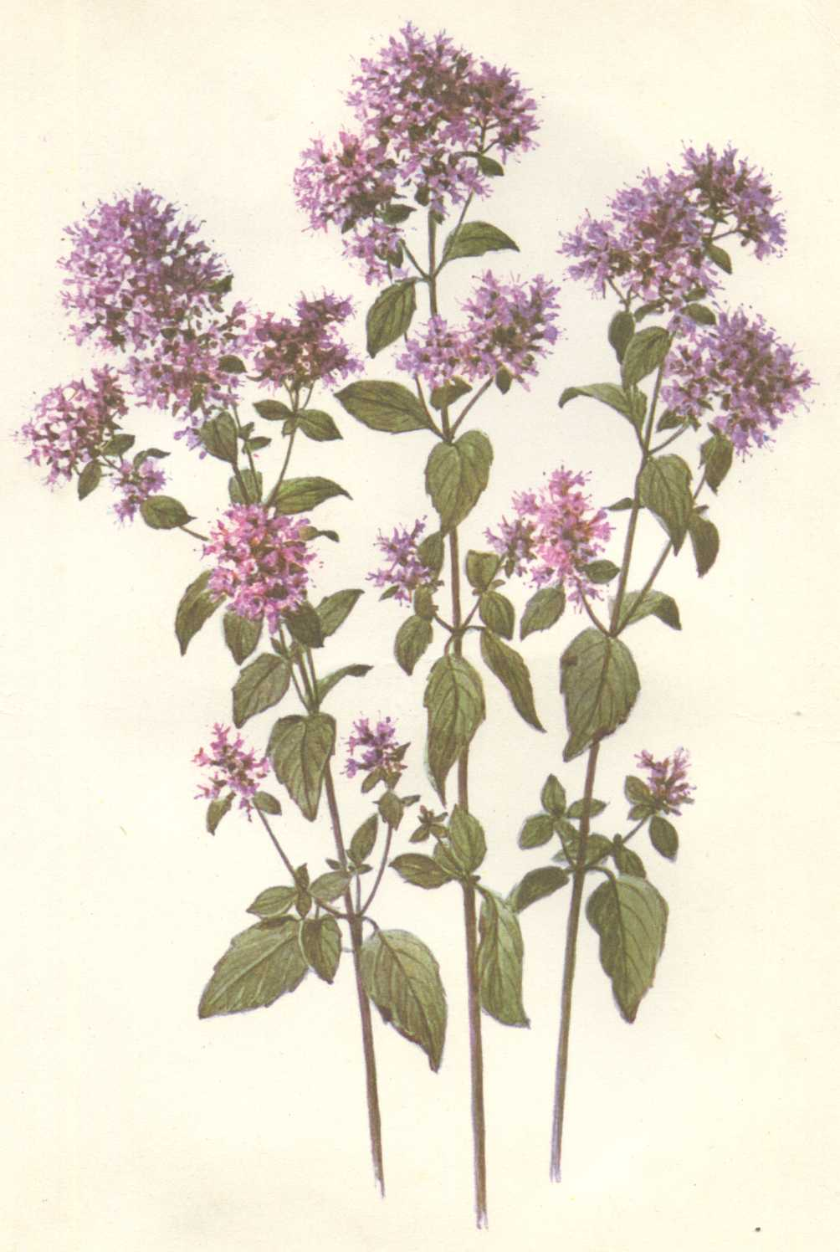
Отхаркивающие средства рефлекторного действия.
Душица обыкновенная
Многолетнее травянистое, сильно ароматическое растение семейства губоцветных. Плод – 4 орешка, заключённых в отстающую чашечку. Цветёт в июне – августе.
Сырьё – прекрасное отхаркивающее средство, применяется для припарок, при головных болях, а так же для ванн при рахите и золотухе у детей. Эфирное масло или спиртовую настойку употребляют как болеутоляющее при зубной боли. Её часто применяются при бессоннице, при заболеваниях печени, желудка, при простудах, при разных женских болезнях.

Slide 35
Муколитические средства.
Вначале использовали ферменты (трипсин и др.) Сейчас к самым активным можно отнести ацетилцистеин (АЦЦ, мукосольвин). Они деполимеризуют белковые компоненты мокроты до лёгкого отделяемых или растворимых обрывков, увеличивается секреция жидкого компонента эпителием бронхов. Не расширяются дефекты слизистой. Назначают при хронических бронхитах, пневмониях, бронхоэктатической болезни.

Slide 36
Муколитические средства.
Назначают АЦЦ в виде ингаляций до 3 – 6 раз в сутки. По специальным показаниям АЦЦ можно вводить в/м, в/в. Аналогичное средство – месна – только для ингаляций. Карбоцистеин назначают в капсулах или в виде сиропа.
Надёжным муколитическим и отхаркивающим средством являются: бромгексин (бисольвон и амброксол (ласольван). Важная роль – усиление образования эндогенного сурфактанта. Отчётливый эффект – через 24 часа, достигая пика через 5 – 10 дней. Амброксол назначают внутрь, ингаляционно, в/м, в/в.

Slide 37
Муколитические средства.

Slide 38
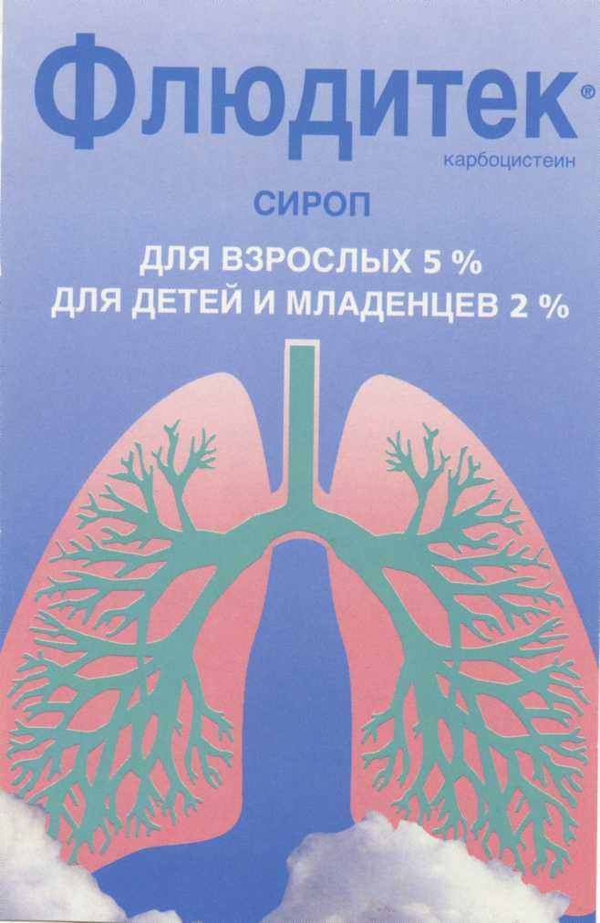
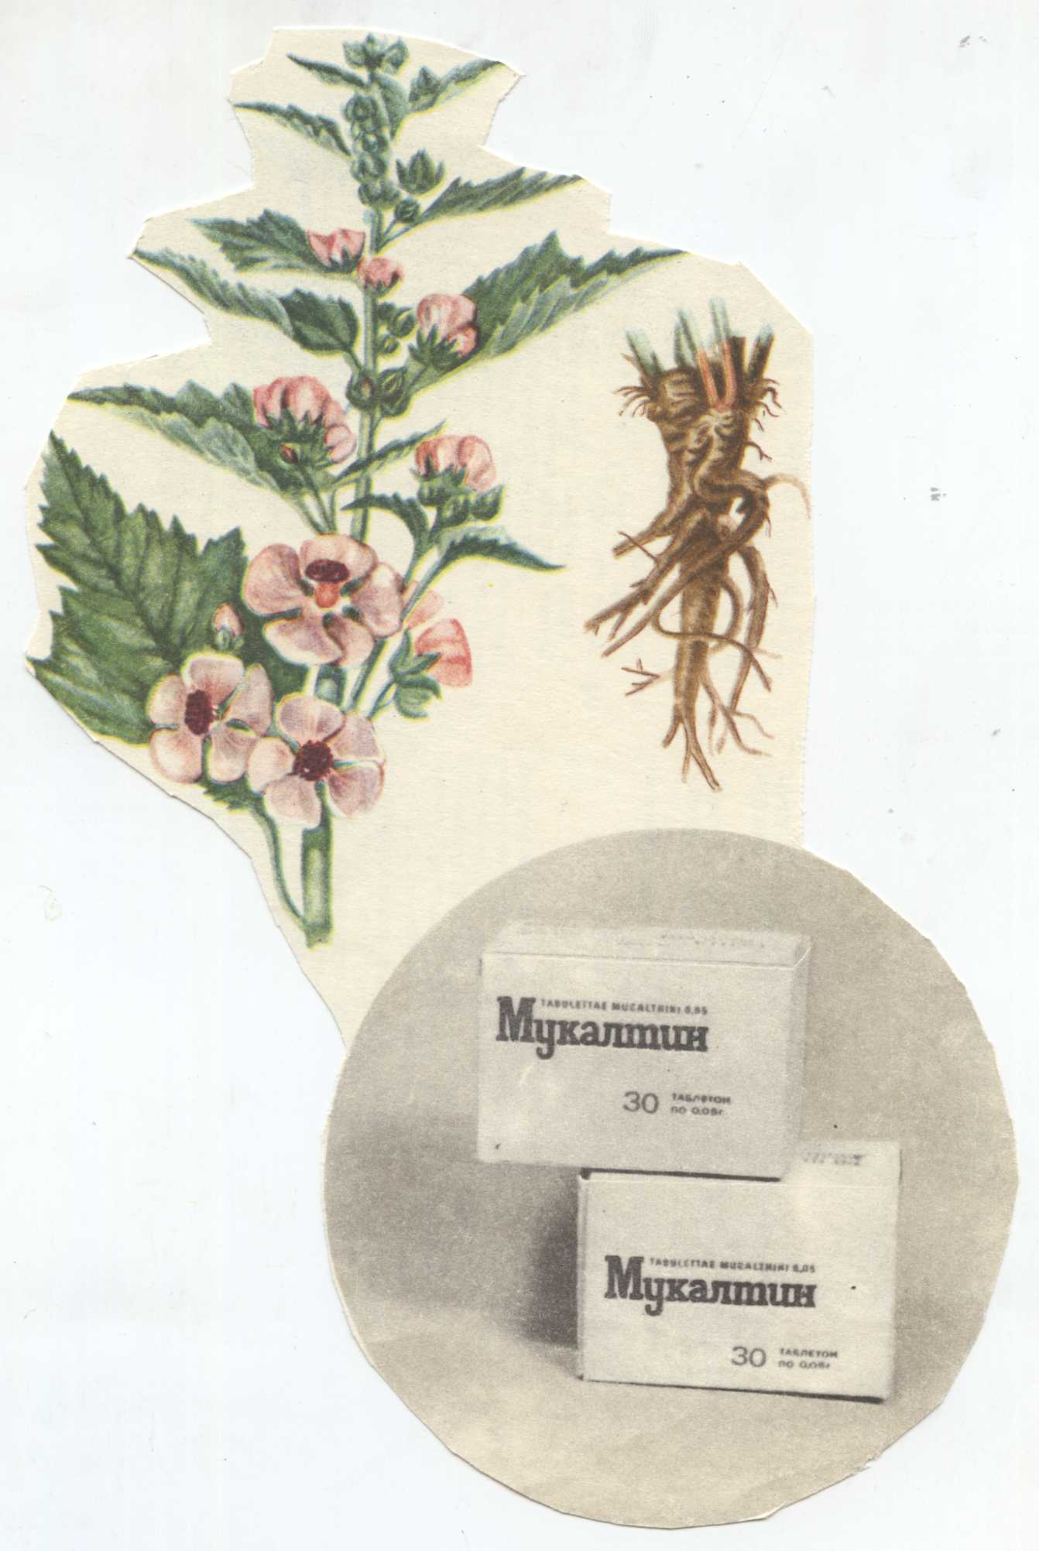
Муколитические средства.

Slide 39
Противокашлевые средства.
Угнетают кашлевой рефлекс в центральном звене или воздействуют на чувствительные окончания в дыхательных путях. Сухой кашель непродуктивен, т.к. не сопровождается отделением мокроты.

Slide 40
Противокашлевые средства.
Главное препятствие для широкого применения кодеина – опасность развития лекарственной зависимости.
Глауцин по эффективности равен кодеину и подавляет кашель при острых процессах, оказывает спазмолитическое действие на гладкомышечные клетки полых органов.
Тусупрекс (окселадин); синакод (бутамират) тормозят кашлевой центр, не угнетая центр дыхания.

Slide 41
Противокашлевые средства.
Либексин – противокашлевое средство периферического действия оказывает:
а) местноанестезирующее действие;
б) спазмолитическое миотропное действие на бронхи;
в) N-холинолитический эффект.

Slide 42
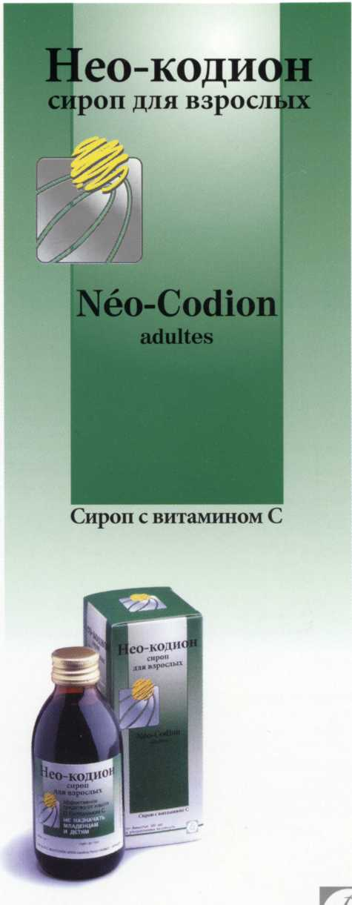
Противокашлевые средства.

Slide 43
Противокашлевые средства.

Slide 44
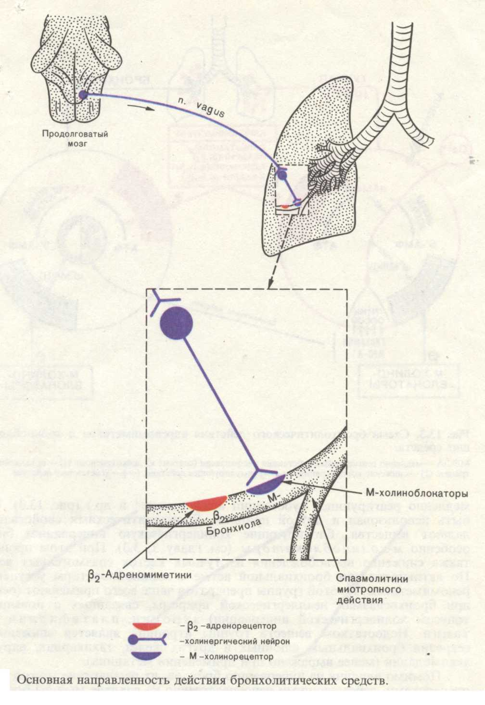
Бронхолитические средства.

Slide 45
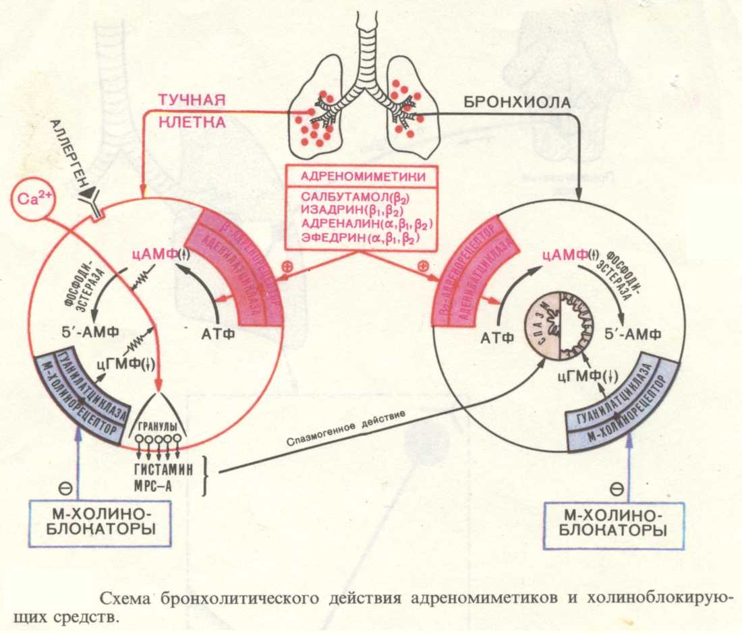
Бронхолитические средства.

Slide 46
Бронхолитические средства.
Это вещества разных фармакологических групп, способные устранять и предупреждать спазм бронхов, применяемые при бронхоспастических состояниях.
Бронхоспастические состояния могут наблюдаться при хронических бронхитах, хронических пневмониях, эмфиземе лёгких, отравлениях ингибиторами, холинэстеразы, М-холиномиметиками.

Slide 47
Бронхолитические средства.
Потенциальным бронхоспастическим дейстаием обладают:
холиномиметики;
антихолинэстеразные препараты;
β-адренолитики;
резерпин;
морфин;
тубокурарин;
окситоцин;
нитрофураты;
салицилаты.

Slide 48
Бронхолитические средства.
Решающая роль в патогенезе бронхоспазма принадлежит:
гистамину;
медленнореагирующей субстанции анафилаксии (МРС-А);
простагландинам;
аденозину.
Бронхорасширяющим действием обладают:
адреномиметики;
М-холинолитики;
ингибиторы фосфодиэстеразы.

Slide 49
Бронхолитические средства.
Адреномиметики – из них используют преимущественно β-адреномиметики. Их недостатком может быть кардиотоническое и гипертензивное действие. Сейчас применяют β2-адреномиметики.

Slide 50
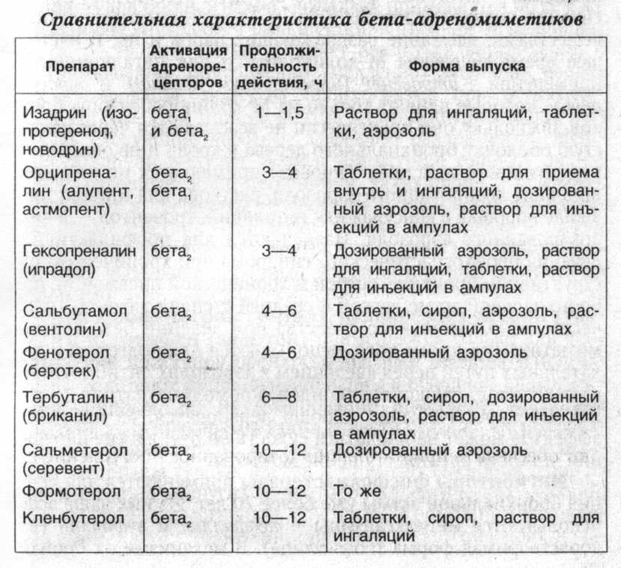
Бронхолитические средства.

Slide 51
Бронхолитические средства.
Длительное их применение может привести к ослаблению лечебного эффекта (снижению чувствительности β2 АР)
М-холинолитики
В настоящее время применяют препараты для ингаляционного применения:
атровент (ипратропиум бромид);
тровентол,
почти не оказывающие резорбтивного действия из побочных эффектов отмечают:
сухость во рту;
сгущение мокроты;
нарушение чёткости зрения.

Slide 52
Бронхолитические средства.
Ингибиторы фосфориэстеразы применяют уже более 70 лет. Чаще всего используют метилксантины:
теофиллин и его водорастворимая форма – эуфиллин.
Механизм действия: снижение сократительной способности мышц, уменьшение содержания ионов кальция внутри клеток, расслабление бронхов.
Внутривенно эуфиллин вводят очень медленно для купирования приступа бронхоспазма.

Slide 53
Бронхолитические средства.
Возможные побочные эффекты:
бессонница;
тахикардия;
аритмия;
тошнота, рвота.
Препараты пролонгированного действия:
теопэк;
теобиолонг;
эуфилонг и др.
Кромолин-натрий (интал), тайлеоз – применяют для профилактики бронхоспазма. Они стабилизируют мембраны тучных клеток, назначают ингаляционно.

Slide 54
Бронхолитические средства.
Кетотифен назначается внутрь.
Глюкокортикоидные препараты: ингаляционные формы (дозированные аэрозоли) позволяют избежать нежелательных реакций.
Это препараты:
беклометазон (бекотид);
будесонид (пульмикорт);
флунизолид (ингакорт).
Они обладают противовоспалительным и противоаллергическим действиями.

Slide 55
Бронхолитические средства.
Ингаляционные гормональные препараты не обладают прямым бронхорасширяющим действием и не могут применяться для срочного неотложного вмешательства. Возможные побочные эффекты:
охриплость голоса;
кандидоз полости рта.
При астматическом статусе используют ампульные растворы фципреналина, сальбутамола, тербуталина, гексопреналина, эуфиллина, глюкокортикостероиды.

Slide 56
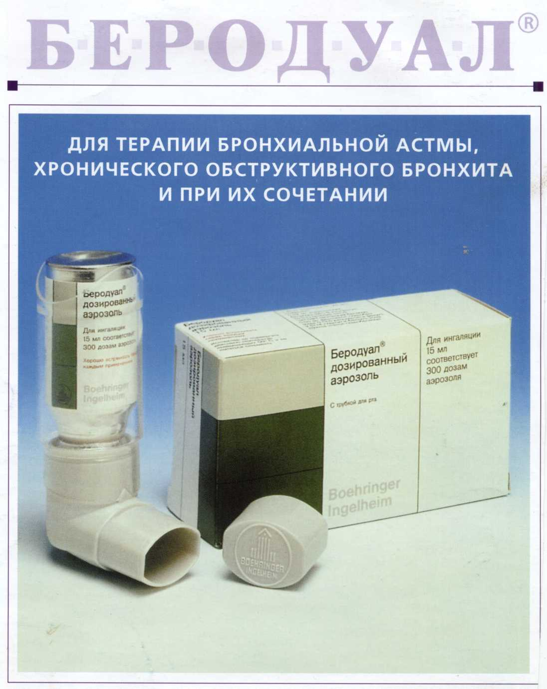
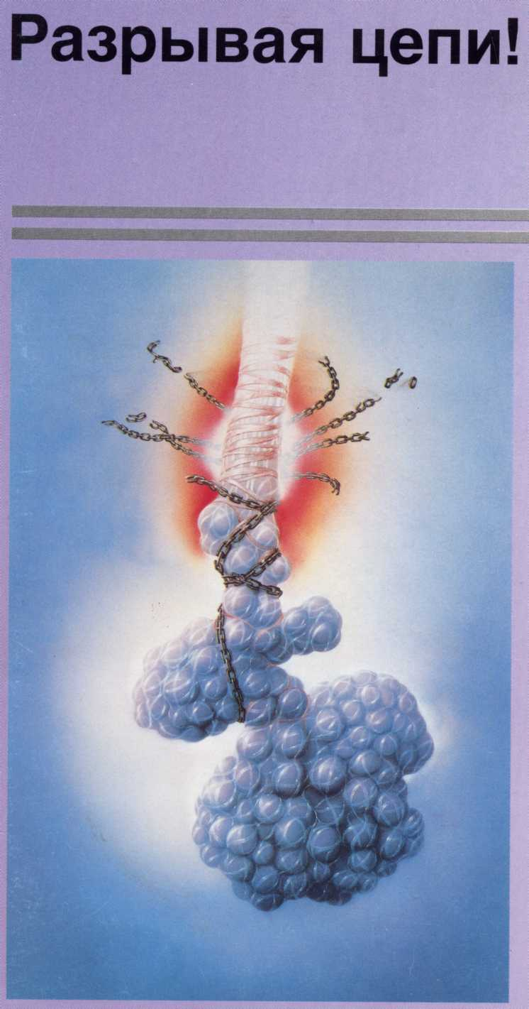
Бронхолитические средства.

Slide 57
Бронхолитические средства.

Slide 58
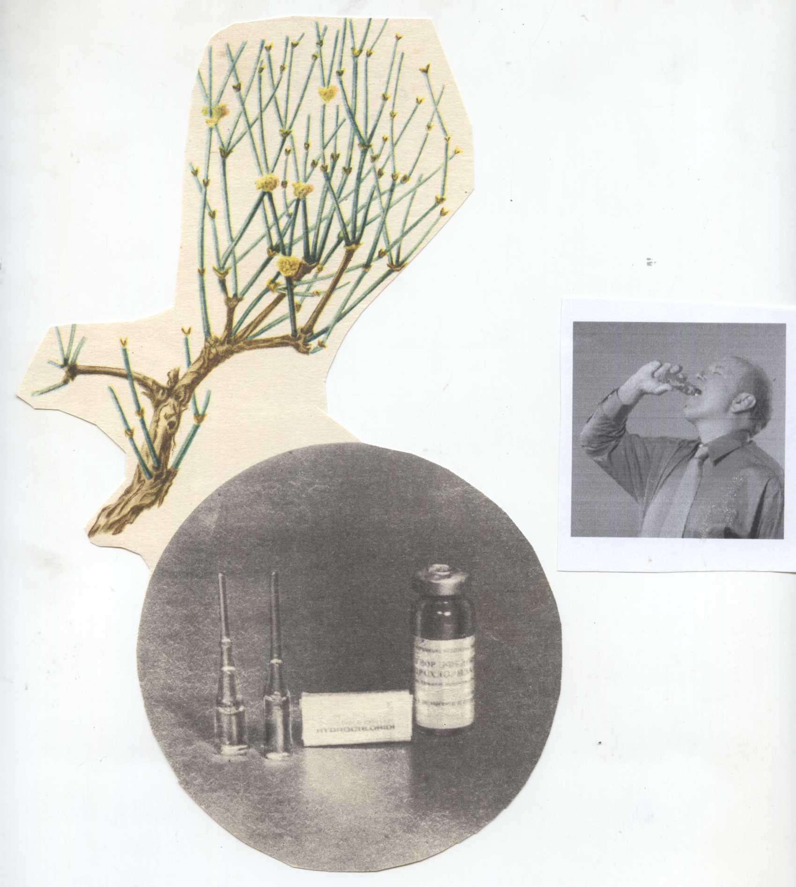
Бронхолитические средства.

